Slide 1







Governo do Estado do Piauí
Secretaria de Estado da Saúde do Piauí – SESAPI
Superintendência de Atenção Primária à Saúde e Municípios – SUPAT
Diretoria de Vigilância Sanitária do Estado do Piauí - DIVISA
CURSO BÁSICO DE INSPEÇÃO SANITÁRIA
EM SERVIÇOS E PRODUTOS
2021

Slide 2


RAIOS-X
NA
ODONTOLOGIA
Adonias Moura Filho
Odontólogo
visapiaui@yahoo.com.br
86-3216-3660

Slide 3
LEGISLAÇÃO
PORTARIA 330/2019- Radiodiagnóstico médico e odontológico;

Slide 4
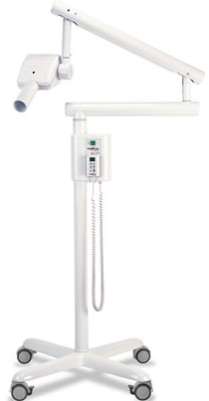
APARELHO DE RAIOS-X
ODONTOLÓGICO
cabeçote
localizador
disparador

Slide 5
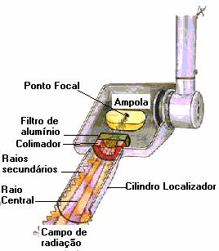
INTERIOR DO CABEÇOTE

Slide 6
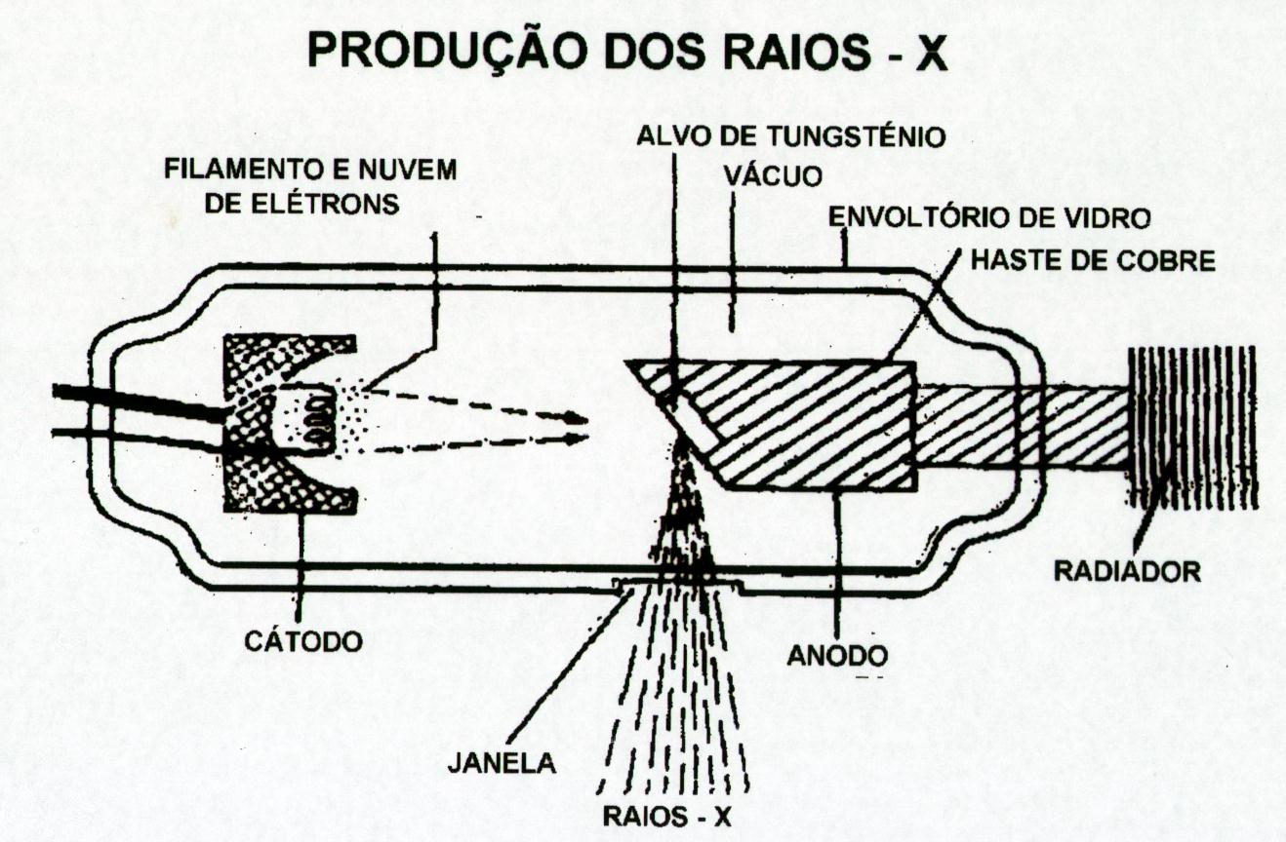
TUBO DE RAIOS-X
ÓLEO : Tem a função de resfriamento
do tubo de raios-x.
Tubo de raios-x odontológico

Slide 7
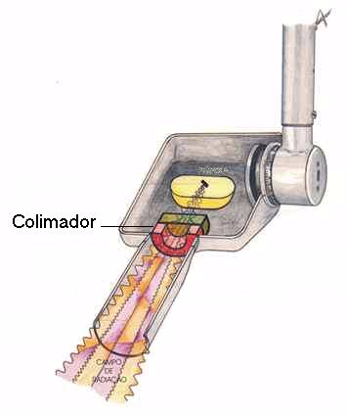
COLIMADOR
Sua função é direcionar o feixe de raios X produzidos.

Slide 8
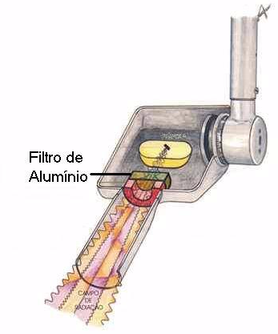
FILTRO DE ALUMÍNIO
Sua função é atenuar a radiação de baixa energia que, além de possuir uma grande probabilidade de provocar efeitos deletérios sobre o organismo, provoca um véu (escurecimento) sobre a imagem revelada, o que prejudica o detalhe e o contraste do filme.

Slide 9
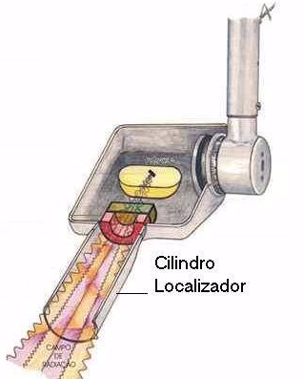
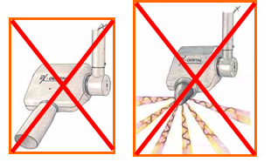
CILINDRO LOCALIZADOR
-
Auxiliar a localização da área de incidência do
feixe de radiação;
Limitar o tamanho de campo.
O COMPRIMENTO VAI DEPENDER DO KV DO
EQUIPAMENTO
60KV - 18cm
70KV – 20cm
>70KV – 24cm

Slide 10
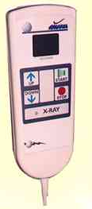
DISPARADOR
O único fator que determinamos
no aparelho periapical é o tempo de exposição. A quilovoltagem e a miliamperagem são fixas.
O cabo deve permitir que o profissional
se afaste 2 metros do cabeçote durante o disparo.
Obs. NÃO É PERMITIDO O USO DO RETARDO!

Slide 11
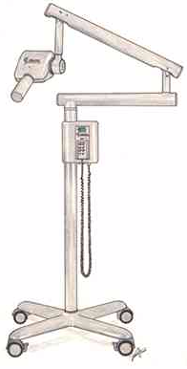
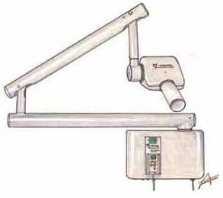
SUPORTE
O Suporte pode ser acoplado na parede ou em tripés móveis.
O sistema de suporte do cabeçote deve ser de tal forma que o mesmo permaneça estável durante a exposição.

Slide 12
PROTEÇÃO RADIOLÓGICA
NA
ODONTOLOGIA
Adonias Moura Filho
Odontólogo
visapiaui@yahoo.com.br
86-3216-3660

Slide 13
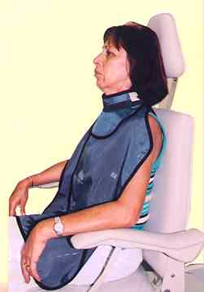
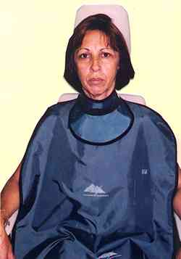
PROTEÇÃO DO PACIENTE
Uso de aventais de chumbo;
Uso de protetores de tireóide;
Usar sempre revelador em boas condições de processamento, evitando a super-exposição;
O campo de irradiação deve ser de 6 cm
na pele do paciente;

Slide 14
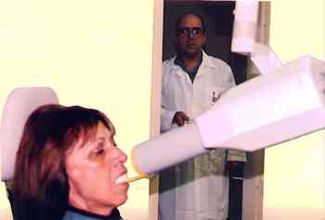
PROTEÇÃO DO OPERADOR DO APARELHO
DE RAIOS-X
Nunca segurar o cabeçote, localizador ou filme na boca do paciente durante as exposições;
As divisórias das salas devem ser de alvenaria;
Deve-se posicionar para a tomada radiográfica da seguinte maneira:
  Usar cabo disparador que permitirá a distância adequada (2,00m do cabeçote do aparelho).

Slide 15
PROTEÇÃO DO OPERADOR DO APARELHO DE RAIOS-X
Em casos extras, como divisória de madeira em salas extremamente pequenas, que não permitam a distância ideal, deve ser feito mudanças na estrutura física da sala;
A emissão de raios-x deve ser indicado por um sinal luminoso e sonoro;

Slide 16
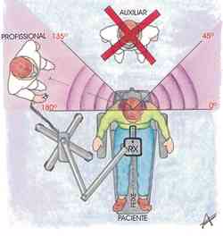
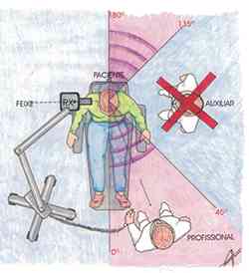
PROTEÇÃO DO OPERADOR DO APARELHO DE RAIOS-X
Posicionamento durante o disparo do equipamento

Slide 17
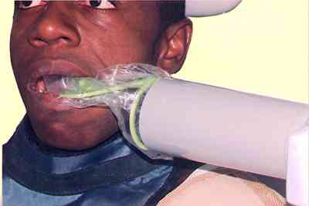
COMO OBTER BOAS RADIOGRAFIAS
Usar dispositivo de alinhamento (posicionadores de filmes);
Variar o tempo de exposição de acordo com a área radiográfica;
Realizar uma revelação padronizada, observando aspectos como:
Tempo de revelação;
Temperatura das soluções(vide tabela);
Idade das soluções;
Condições da Câmara Escura (vide teste de velamento);

Slide 18
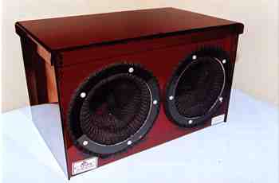
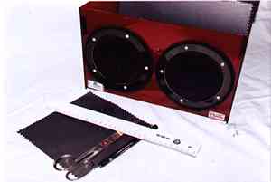
Não permitir a penetração de luz na câmara escura (Teste de Velamento).

Slide 19
TABELA DE REVELAÇÃO
Temperatura | Tempo
18,5 º C 20 º C 21 º C 22 º C 24 º C 26 º C | 6 min 5 min 4min 30 s 4 min 3 min 2min 30 s
Enxágue : água 15 a 30 º C - 2 a 4 min. Fixação: 15 a 30 º C – 2 a 4 min. Lavagem: água 15 a 30 º C – 10 min

Slide 20
EQUIPAMENTO IDEAL
Cabeçote de fácil movimentação permitindo posicionamento firme e correto do feixe de raios-x em relação ao paciente e ao filme;
A distância entre o ponto focal e o filme deve ser de no mínimo 25cm;
O campo de irradiação deve ser de 6 cm na pele do paciente;
Preferir aparelhos de controle eletrônicos e com tensão maior ou igual a 65 Kvp;
Comprimento do cabo disparador deve ser de 2 metros;
Não deve possuir disparador automático;
A emissão de raios-x deve ser indicado por um sinal luminoso e sonoro;

Slide 21
RESPONSABILIDADES DO DENTISTA:
Diminuir a dose o máximo possível;
Melhorar a qualidade de imagem;
Decidir sobre a necessidade do exame;
Manter os equipamentos em boas condições de funcionamento;
Requerer a Licença Sanitária;

Slide 22
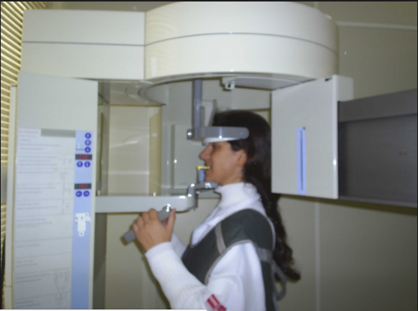
Equipamento de raios-x odontológico panorâmico

Slide 23




CANAIS DE COMUNICAÇÃO
Endereço: Rua 19 de Novembro, 1865, Bairro: Primavera, Teresina - Piauí
Fone: (86) 3216-3662 / 3216-3664
Homepage: www.saude.pi.gov.br/divisa
SISVISA: www.sisvisa.pi.gov.br
E-mail: visapiaui@yahoo.com.br
@vigilanciasanitaria_pi

